Slide 1

Programación Orientada a Objetos
Unidad 4: Manejo de excepciones
Notes:
1
1

Slide 2
Introducción
En todo programa Java suceden eventos no deseados llamados excepciones. Estas excepciones deben ser controladas mediante el try-catch-finally, el cual permite capturar esa excepción y controlarla, de tal manera que evitamos la caída del programa.

Slide 3
Logro de la Unidad
Al finalizar la unidad, el estudiante identifica las diferencias entre errores y excepciones e implementa un control adecuado para estos eventos.

Slide 4
AGENDA
Introducción a Excepciones
Bloque Try Catch
Jerarquía de clases
Throwable
Error
Subclases de Exception
Errores declarados en el JDK
Captura de excepciones Try Catch
Cláusula finally
Notes:
4
4

Slide 5
Introducción a Excepciones
Algunas ocasiones cuando se ejecuta un programa, ocurren un evento que no es normal desde el punto de vista del objetivo del método. Por ejemplo, un usuario ingresa un nombre de archivo inválido, o un archivo que contiene datos corruptos, o un enlace a un recurso de red está caído, o un acceso a una posición de un arreglo que no existe.
A esas circunstancias se les llama Excepciones y son representados como objetos. Java proporciona un conjunto de clases para manejar esas excepciones. La clase padre de todas las excepciones es Throwable.
El proceso de aparición de una excepción se llamada “throwing” (lanzamiento). Se usa muy a menudo ese término para indicar que una excepción se está lanzando hacia el método que originó la llamada al método.

Slide 6
Introducción a Excepciones
Si no manejamos las excepciones correctamente, el programa finalizará abruptamente, causando una caída no desea del mismo.
En Java cuando se produce un evento no deseado en un método “se lanza” un objeto Throwable.
Cualquier método que se haya llamado al método puede capturar la excepción y tomar las medidas que estime oportunas.
Tras capturar la excepción, el control no vuelve al método en el que se produjo la excepción, sino que la ejecución del programa continua en el punto donde se haya capturado la excepción.
La consecuencia de manejar adecuadamente las excepciones es que nunca más tendremos que preocuparnos de diseñar bloques de código que manejan los eventos no deseados.
Las excepciones en Java son eventos no deseados que sucederán siempre en un programa, y no se debe a programas mal desarrollados, sino a situaciones externas que suceden alrededor del programa.

Slide 7
Introducción a Excepciones
Java utiliza objetos para representar eventos alternos que suceden en la ejecución de un programa. Esos objetos son llamados Exception.
Diferentes rutas de ejecución son usadas cuando una excepción ocurre.
El código de la excepción se separa de código de ejecución normal.
Excepciones son ejecutadas fuera del ciclo normal de ejecución.
Bloques de manejo de excepciones muestran como la excepción será manejada.
Código de ejecución normal no tiene que mezclarse con el código de excepciones.
Algunos paquetes o clases requieren el manejo de excepciones.

Slide 8
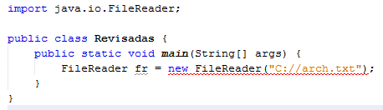
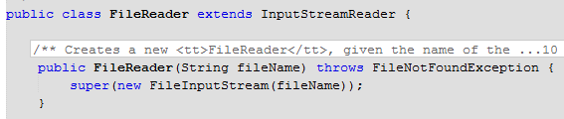
TIPOS DE EXCEPCIONES
SATURN
NEPTUNE
Informadas al compilar (checked exception), ocurre si una clase usada pide control de excepción pero el programa no lo hace. Gestione la excepción.
Por ejemplo cuando se quiere abrir un archivo.
Saturn is the ringed one. It’s a gas giant, composed of hydrogen and helium. It’s named after the Roman god of agriculture
Neptune is the farthest planet from the Sun, the fourth-largest in our Solar System and also the densest
IDE también avisa
Pide controlar excepción

Slide 9
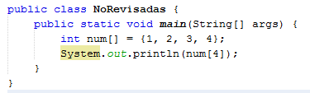

TIPOS DE EXCEPCIONES
No revisadas (Unchecked): Aparecen en tiempo de ejecución. Gestione la excepción.
Por ejemplo en un arreglo, al usar un elemento fuera del límite.

Slide 10
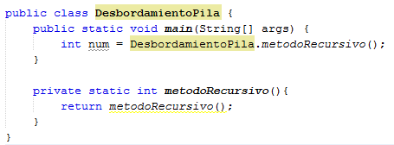

TIPOS DE EXCEPCIONES
Errores: Aparecen en tiempo de ejecución, significa por ejemplo que el java se quedo sin memoria. No se debe gestionar sino corregir el código.

Slide 11
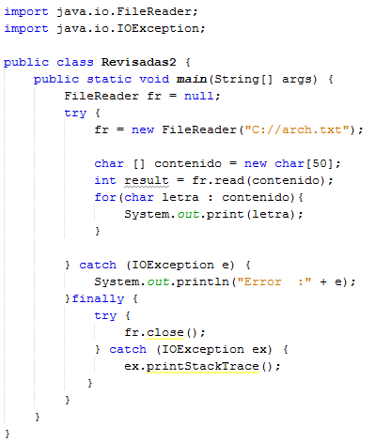
MANEJO DE EXCEPCIONES, GESTIONAR EXCEPCIÓN
Inicio de Try catch
Catch: gestiona un tipo de error
Close pide controlar excepción
Finally: siempre se ejecuta al final

Slide 12
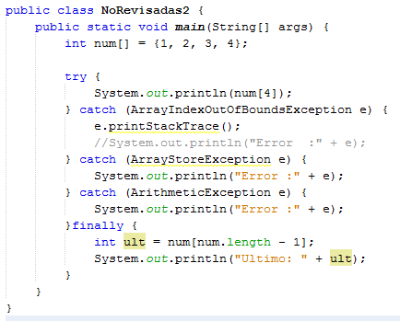
MANEJO DE EXCEPCIONES, GESTIONAR EXCEPCIÓN
Muestra pila de excepciones
Gestiona varios tipos de excepciones

Slide 13
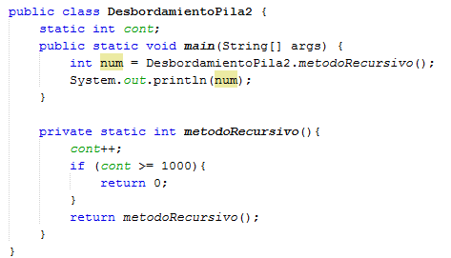
MANEJO DE EXCEPCIONES, GESTIONAR EXCEPCIÓN
Evita un bucle infinito

Slide 14
MANEJO DE EXCEPCIONES, GESTIONAR EXCEPCIÓN
El try catch captura las excepciones y en vez de terminar el programa, recorre los catch hasta encontrar
el tipo de excepción que corresponda
try {
// Si este código falla va a catch
} catch (TipoExcepcion1 e1) {
// código para error
} catch (TipoExcepcion2 e2) {
// código para error…..
} finally {
// siempre se ejecuta
}
Cada try debe tener uno o varios catch o un finally
catch es opcional
finally es opcional

Slide 15
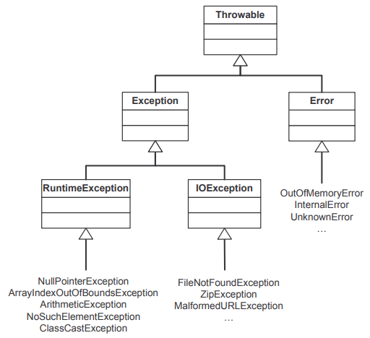
JERARQUIA DE CLASES EXCEPCION
Todas vienen de la clase padre Throwable:
Errores
No revisadas
Revisadas

Slide 16
Throwable
Clase base que representa todo lo que se puede “lanzar” en Java
Contiene una instantánea del estado de la pila en el momento en el que se creó el objeto ( “stack trace” o “call chain").
Almacena un mensaje (variable de instancia de tipo String) que podemos utilizar para detallar qué error se produjo.
Puede tener una causa, también de tipo Throwable, que permite representar el error que causó este error

Slide 17
Error
Subclase de Throwable que indica problemas graves que una aplicación no debería intentar solucionar (documentación de Java).
Ejemplos:
Memoria agotada, error interno de la JVM, entre otros.

Slide 18
Subclases de Exception
Exception sus subclases indican situaciones que una aplicación debería tratar de forma razonable.
Los dos tipos principales de excepciones son:
RuntimeException(errores del programador, como una división por cero o el acceso fuera de los límites de un array).
IOException(errores que no puede evitar el programador, generalmente relacionados con la entrada/salida del programa)
En la siguiente figura se muestran las excepciones que vienen en el JDK:

Slide 19
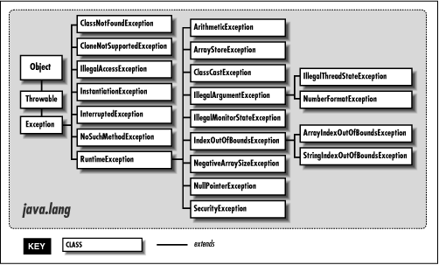
Subclases de Exception
En la siguiente figura se muestran las excepciones que vienen en el JDK:

Slide 20
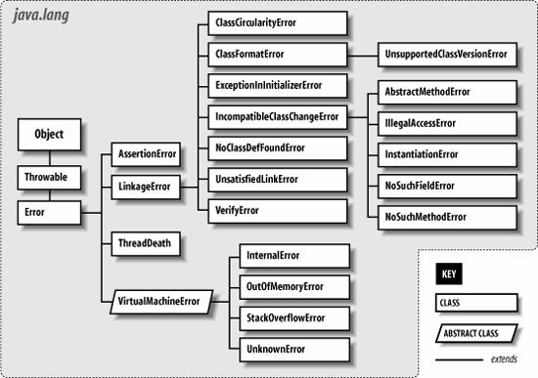
Errores declarados en el JDK
En la siguiente figura se muestran los errores declarados en el JDK:

Slide 21
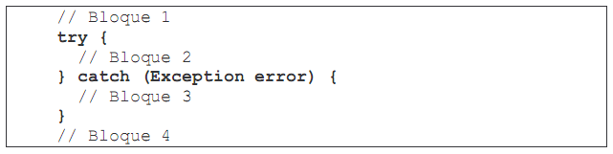
Captura de excepciones: Try Catch
Se utilizan en Java para capturar las excepciones que se hayan podido producir en el bloque de código delimitado por try y catch.
En cuanto se produce la excepción, la ejecución del bloque try termina. La cláusula match recibe como argumento un objeto Throwable.
Sin excepciones: 1, 2, 4
Con una excepción en el Bloque_2: 1, 2, 3, 4
Con una excepción en el Bloque_1: 1

Slide 22
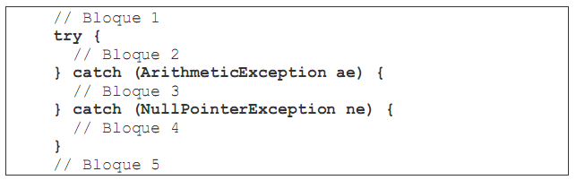
Captura de excepciones: Try Catch
Veamos el siguiente caso:
Sin excepciones: 1, 2, 5
Excepción de tipo aritmético: 1, 2, 3, 5
Acceso a un objeto nulo (null): 1, 2, 4, 5
Excepción de otro tipo diferente: 1, 2

Slide 23
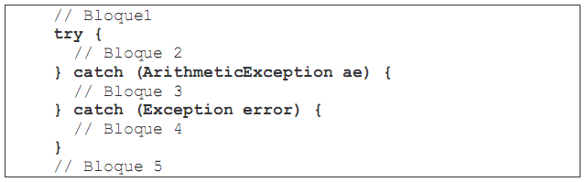
Captura de excepciones: Try Catch
Veamos el siguiente caso:
Sin excepciones: 1, 2, 5
Excepción de tipo aritmético: 1, 2, 3, 5
Excepción de otro tipo diferente: 1, 2, 4, 5

Slide 24
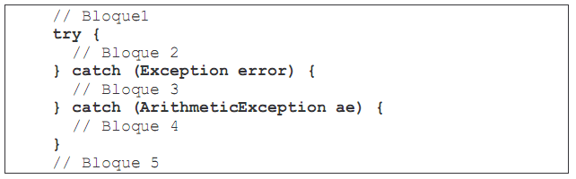
Captura de excepciones: Try Catch
Veamos el siguiente caso:
Sin excepciones: 1, 2, 5
Excepción de tipo aritmético: 1, 2, 3, 5
Excepción de otro tipo diferente: 1, 2, 3, 5
El bloque 4 nunca se llegará a ejecutar.

Slide 25
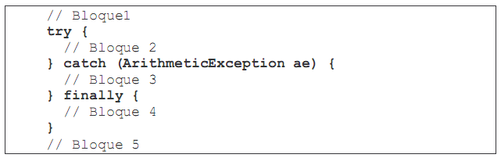
Cláusula finally
En ocasiones, nos interesa ejecutar un fragmento de código independientemente de si se produce o no una excepción (por ejemplo, cerrar un fichero que estemos manipulando).
Sin excepciones: 1, 2, 4, 5
Excepción de tipo aritmético: 1, 2, 3, 4, 5
Excepción de otro tipo diferente: 1, 2, 4
Si el cuerpo del bloque try llega a comenzar su ejecución, el bloque finally siempre se ejecutará.

Slide 26
Cláusula finally
Detrás del bloque try si no se producen excepciones.
Después de un bloque match si éste captura la excepción.
Justo después de que se produzca la excepción si ninguna cláusula match captura la excepción y antes de que la excepción se propague hacia arriba.

Slide 27
Ejemplo de manejo de excepciones
Connection conn = null;
try {
// conexión a base de datos
conn = DriverManager.getConnection(…);
// uso de conn
// ...
} catch(SQLException e) {
// manejo de error
System.out.println(…);
} finally {
// liberación de recursos
if (conn != null) {
conn.close();
}
}
Si un método no atrapa (catch) una excepción, el método aborta, propagando la excepción.
Un método debe declarar el conjunto de excepciones "checked" que lanza o propaga, con la sentencia throws:
void miMetodo() throws ExceptionType {
// código que puede generar excepciones
}

Slide 28
Propagando Excepciones
void executeQuery() throws SQLException {
Connection conn = null;
try {
// conexión a base de datos
conn = DriverManager.getConnection(…);
// uso de conn
// ...
} finally {
// liberación de recursos
if (conn != null) {
conn.close();
}
}
}

Slide 29
Dos Tipos de Excepciones
Excepciones "checked"
Si un método genera (throw) o propaga una excepción checked, debe declararlo (throws) en su firma
Excepciones "unchecked"
No es necesario que un método declare (throws) las excepciones unchecked que genera (throw) o propaga (aunque puede hacerlo)

Slide 30
Creación de Excepciones Customizadas
Parte del diseño de un paquete es la definición de las excepciones que su uso puede generar
Para crear un nuevo tipo de excepciones, debe crearse una clase derivada de Throwable
Para definir excepciones checked, lo aconsejable es derivarlas de la clase Exception
public class UsuarioRequeridoException extends Exception {
public UsuarioRequeridoException() {
super("Debe establecerse el usuario!");
}
}
Para definir excepciones unchecked, lo aconsejable es derivarlas de la clase RuntimeException

Slide 31
Lanzamiento de Excepciones
Para lanzar una excepción se utiliza la sentencia throw
void generaReporte() throws UsuarioRequeridoException {
...
if (usuario == null) {
throw new UsuarioRequeridoException();
}
...
}

Slide 32
Actividad
Crear una excepción personalizada y lanzarla hacia otra Clase

Slide 33
Conclusiones
Las excepciones en Java son eventos que se deben manejar para el correcto funcionamiento del programa. En la presente unidad, se revisó el mecanismo de manejo de excepciones con Java.

Slide 34

GRACIAS
Notes:
34
34

